Slide 1
DISTRIBUSI BINOMIAL
By. SITI SYARAH MAULYDIA, M.Pd

Slide 2
DISTRIBUSI BINOMIAL

Slide 3
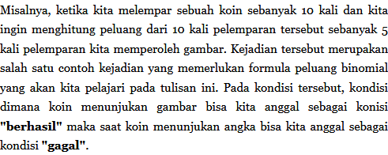

Slide 4
Syarat-syarat Percobaan Binomial
1.
Percobaan dilakukan dengan n pengulangan
2.
Dalam setiap pengulangan, hasilnya dapat dinyatakan menjadi sukses atau gagal
Peluang untuk sukses dinyatakan dengan p, sedangkan peluang gagal dinyatakan dengan q. Sukses dan gagal memiliki peluang yang sama pada setiap pengulangan percobaan
3.
4.
Pengulangan-pengulangan percobaan bersifat bebas satu sama lain

Slide 5
Definisi
Variabel acak X dikatakan berdistribusi binomilal jika dan hanya jika fungsi peluangnya berbentuk
$$P\left(X=x\right)=\left(\begin{matrix}n \\ x\end{matrix}\right)p^{x}{(1−p)}^{n−x};untuk x=0,1,2,…,n$$
atau
$$B\left(x;n,p\right)=\left(\begin{matrix}n \\ x\end{matrix}\right)p^{x}{(1−p)}^{n−x};untuk x=0,1,2,…,n$$
Bentuk $\left(\begin{matrix}n \\ x\end{matrix}\right)p^{x}{(1−p)}^{n−x}$ dapat juga ditulis dalam $\frac{n!}{x!\left(n−x\right)!}p^{x}{(1−p)}^{n−x}$
Keterangan :
p adalah peluang sukses, n adalah banyaknya pengulangan x adalah banyaknya sukses dalam n kali pengulangan.

Slide 6
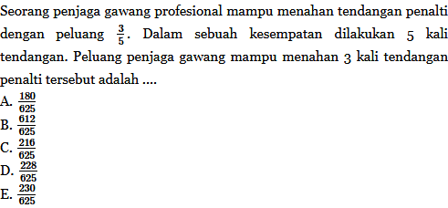
CONTOH NO.1

Slide 7
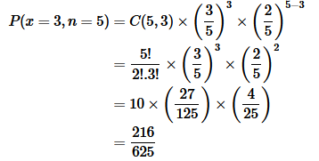
PENYELESAIAN

Slide 8
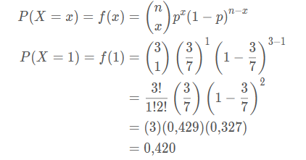
CONTOH NO.2
Dalam sebuah kotak terdapat 7 bola yang 3 diantaranya berwarna merah. Jika dari dalam kotak diambil bola satu per satu sampai dengan 3 kali, dimana setelah pengambilan, bola dikembalikan lagi ke dalam kotak untuk pengambilan berikutnya. Hitunglah peluang terambilnya bola merah sebanyak satu kali?
PENYELESAIAN

Slide 9
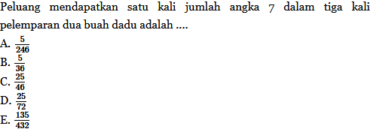
CONTOH NO.3

Slide 10
PENYELESAIAN

Slide 11
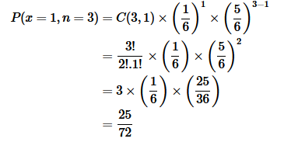

Slide 12
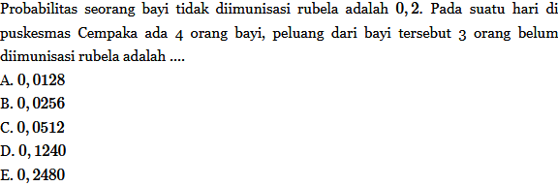
CONTOH NO.4

Slide 13
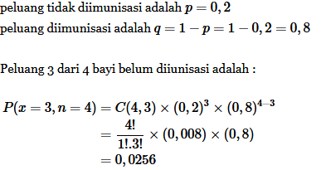
PENYELESAIAN

Slide 14
CONTOH NO.5

Slide 15
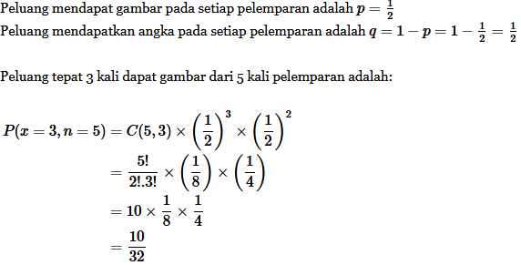
PENYELESAIAN

